Slide 1

Patrón Visitor
Laura Ximena Osorio Rodriguez
Stefania Herrera Ochoa
Sofia Soto Mejia

Slide 2

Patrón Visitor: Propósito
Permite agregar nuevas operaciones a una estructura de objetos sin modificar esos objetos.
Es útil cuando se tiene una jerarquía de clases y queremos agregar funcionalidades nuevas sin la necesidad de modificar cada clase de la jerarquía. De este modo se promueve la modularidad y el mantenimiento del código.

Slide 3

Patrón Visitor: Situaciones de uso
-Análisis de una estructura de datos:
Supongamos que estamos desarrollando un programa de modelado de procesos industriales, en este tenemos una estructura de datos que representa un grafo dirigido y queremos hacer diferentes análisis como calcular la duración total de un proceso o identificar etapas críticas.

Slide 4

Patrón Visitor: Situaciones de uso
En lugar de agregar métodos específicos a cada clase, usamos una interfaz Visitor con métodos para realizar diferentes análisis, ‘VisitNode(Node node)’ para la duración total del proceso o ‘VisitEdge(Edge edge)’ para identificar etapas críticas.
Luego, implementamos clases concretas de Visitor para cada tipo de análisis que se necesite realizar. Después se pasaría un objeto Visitor a la raíz del grafo y este llamaría a los métodos correspondientes en el Visitor para cada clase realizando el análisis deseado sin modificar la estructura de la clase.

Slide 5

Patrón Visitor: Aplicación
Este patrón funciona mediante la definición de una interfaz Visitor que declara métodos de visita para cada tipo de elemento en la estructura de objetos. Luego cada clase en la estructura de objetos implementa un método ‘accept(visitor)’ que toma como un objeto visitor como parámetro y llama al método apropiado del Visitor. Esto permite que el Visitor realice operaciones sobre los objetos de la estructura sin que los objetos conozcan los detalles del algoritmo.

Slide 6

Patrón Visitor: Ventajas
Principio abierto/cerrado. Es posible introducir un nuevo comportamiento sin cambiar las clases existentes.
Principio de responsabilidad única. Tanto los elementos visitados como visitantes tienen una clara y única función.
Un visitante puede acumular información relevante mientras trabaja con varios objetos. Esto es útil cuando se requiere recorrer una estructura compleja de objetos y realizar un análisis o procesamiento en cada uno de ellos.

Slide 7
Patrón Visitor: Desventajas
Se deben actualizar los visitantes cada vez que una clase se añada o se elimine de la jerarquía de elementos.
Los visitantes pueden carecer de acceso a campos y métodos privados de los elementos visitados.

Slide 8
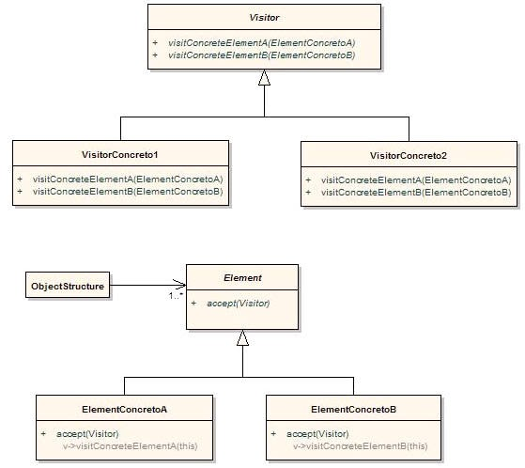
Patrón Visitor: Diagrama UML

Slide 9
Ejemplo
Para una estación de metro se ofrecen dos tipos de tarjetas al público que se utilizarán para el pago del pasaje. Una tarjeta para aquellos que cuentan con un descuento, y otra normal sin descuento.
En hora pico el pasaje tendrá un valor de 1800 para las dos tarjetas, y en la hora valle la terjeta normal tendra un descuento de 200 pesos, quedando 1500 el pasaje, sin embargo, a la tarjeta con descuento se le va a descontar del valor total del pasaje 1200 pesos, quedando a 600 pesos el pasaje.

Slide 10
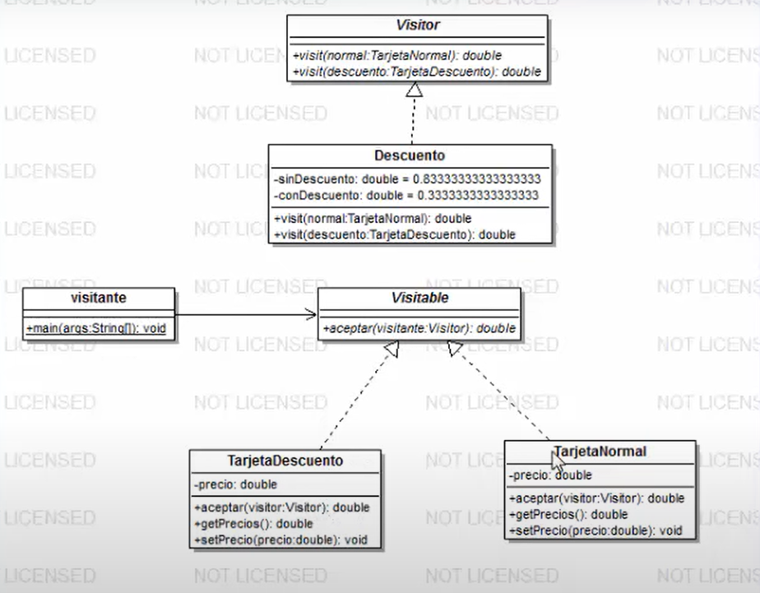
Patrón Visitor: Diagrama UML ejemplo

Slide 11
Referencias
Refactoring Guru (2014-2024) Visitor https://refactoring.guru/es/design-patterns/visitor
Roger Vasco (20/05/2025) Patrón visitor EJEMPLO [video] https://www.youtube.com/watch?v=cYU6M7BALVM
Mi granito de Java (13/06/2011) Visitor https://migranitodejava.blogspot.com/2011/06/visitor.html

Slide 12
Link del repositorio
https://github.com/StefaniaH016/PatronVisitor.git

Slide 13


